Slide 1


BPMN как основной способ коммуникаций в автодомене
Oleg Ramanovich
ramanovich.com
Notes:
Добрый день коллеги,
Спасибо за предыдущие доклады и возможность выступить сегодня на этой сцене.
Сегодня мы с вами поговорим о требованиях в графическом представлении и способах коммуникации с заинтересованными лицами в автобизнесе

Slide 2
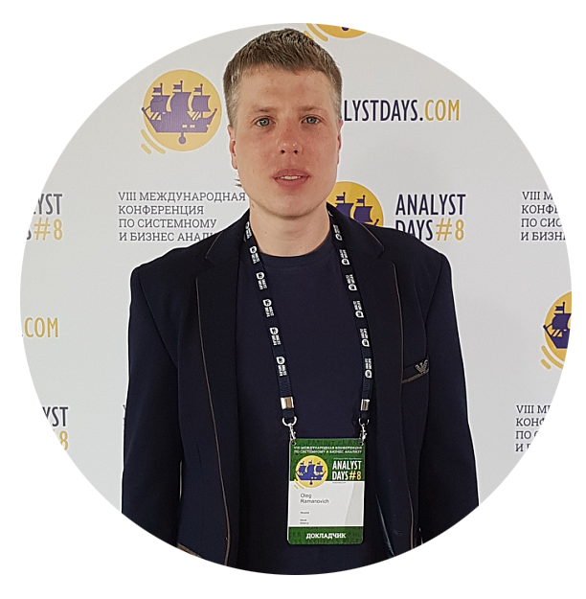




Олег Романович
Продажи/ведение клиентов 2 года
Аналитика 2 года
Компании:
Notes:
Зачем, почему и чем я занимаюсь ?) Зовут меня Олег и в IT я 4 года, из них 2 года пресейл, аккаунтинг и 2 в бизнес анализе. Я успел поработать и в Минске и в Москве в таких компаниях как Synesis, Voximplant, ShateM. На сегодняшний день я работаю аутсорс компании Sam Solutions и мы занимаемся решениями для электронной коммерции, системами управления контентом.

Slide 3

После доклада вы сможете:
Подбирать наилучшие методы взаимодействия с заинтересованными лицами в автобизнесе
Выбирать наилучший формат встреч для сбора требований
Трансформировать схемы BPMN и UML
Выявлять наиболее оптимальные методы сбора обратной связи в автобизнесе
Notes:
Постараюсь быть максимально полезным для вас и надеюсь что после доклада вы добавите в свою копилку знаний методы взаимодействия с заинтересованными лицами и сможете выбирать наилучшие форматы встреч. Сможете применить трансформации схем из BPMN в UML и также узнаете как в сжатые сроки собрать обратную связь по созданной документации

Slide 4





Где я применил?
Scrum
> 1000 человек
Распределенные
филиалы
8+2
~ 12 мес
Notes:
Я подготовил данный доклад на основе реального кейса в к компании со штатом более 1000 человек, с распределенными филиалами в Беларуси и России. Приблизительный срок реализации проекта около 12 месяцев с командой порядка 10 человек, где из них 2 аналитика. Разработка продукта ведется по скрам

Slide 5

Особенности экспертов в автобизнесе
Консервативны по отношению к отрасли IT
Нехватка экспертов
Управляют компанией с применением Excel
Пренебрегают прочтением документации даже в небольшом объёме
Notes:
Давайте поговорим о заинтересованных лицах в автодомене. Кто они и с чем их едят?)
Если выявить паттерны среди внешних экспертов, то можно выделить общие черты: к отрасли IT относятся с осторожностью и предпочитают использовать пресловутый эксель. Я также столкнулся с тем, что часто заинтересованные лица недооценивают уровень стратегического управления. Также все мы знаем, что не все любят читать спеку, но вот они это делают с особенным энтузиазмом)

Slide 6
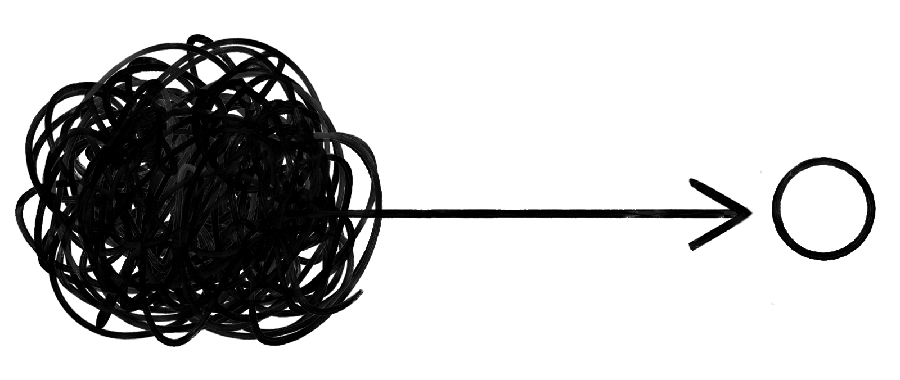
Эксперты внутри компании
Требуется объяснять, для чего аналитик на проекте
Не любят интервью с “глупыми” вопросами
“Сделайте мне вон как у тех ребят, но с зеленой кнопкой” Балдук И.В.
“Вы и так все тут знаете, за что вам платят, сделайте сами и хорошо” Орешкин В.Г.
Notes:
Если говорить об экспертах внутри компании, то для начала лучше объяснить что за зверь такой аналитик в проекте, также предупредить о том, что буду задаваться вопросы с вопросами “Почему и зачем”. Обязательно надо приготовиться к тому, что можно будет услышать о создании Амазона или Ебейа у нас в компании и рекомендацией по созданию) с предпосылками тут и так все очевидно и понятно, вам же за это платят)

Slide 7
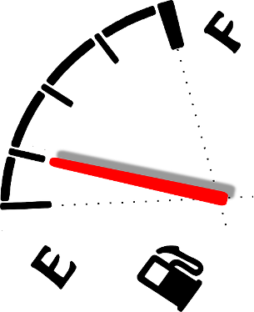

Ценность разрабатываемой системы
Увеличить реализацию продукции через участников сети 12%
Предоставить статистику по выработке филиалов в часах
Увеличить количество заявок благодаря колл центру
30%
Уменьшить количество гарантийных обращений
15%
Notes:
Довольно амбициозные планы были построены относительно создаваемой системы. К концу 2019 года она должна была уметь: предоставлять статистику по выработке всех филиалов, считать количество заявок и обрабатывать все входящие звонки через единый колл центр, сократить количество гарантийных обращений и благодаря автоматизации увеличить реализацию продукции участников сети

Slide 8



Предпосылки к диалогу
190 блок схем
40 описанных бизнес процессов
50% блок схем не позволяет осязать процесс целиком
Notes:
Во время старта проекта у нас возникли сложности со сбором требований с заинтересованных лиц. Продолжительное время не могли найти общий язык, пока не наткнулись на стандарты обслуживания в компании Тойота. Представленные блок схемы показались привлекательными и понятными для наших заинтересованных лиц, но во всем этом подходе прослеживался минус. Разрозненность схем не позволяла осязать процесс целиком

Slide 9
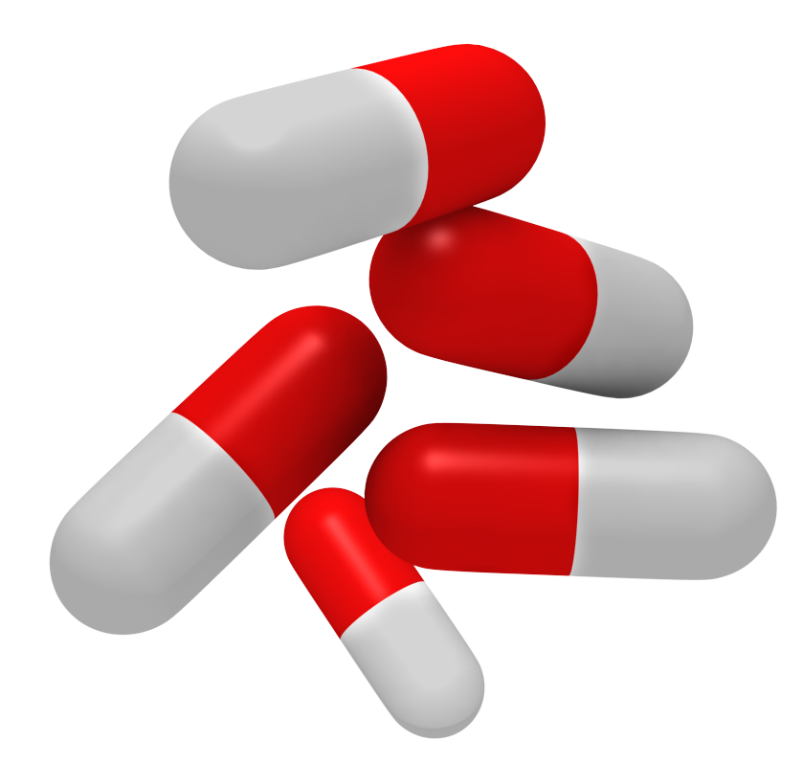


Выбранные методы
Business Process Modeling Notation (BPMN)
Ориентация на детальное описание потоков работ
Применяем для моделирования процессов
Для заказчика нотация представляется как “усовершенствованная” блок схема
Notes:
Мы пошли от проблематики и выбрали нотацию BPMN для отображения всего бизнес процесса. Для нашего заказчика представление в виде BPMN смотрелось как усовершенствованная блок схема. Буквально пару часов на объяснение нотации и её элементов и заинтересованные лица с удовольствием погружались в процессы

Slide 10
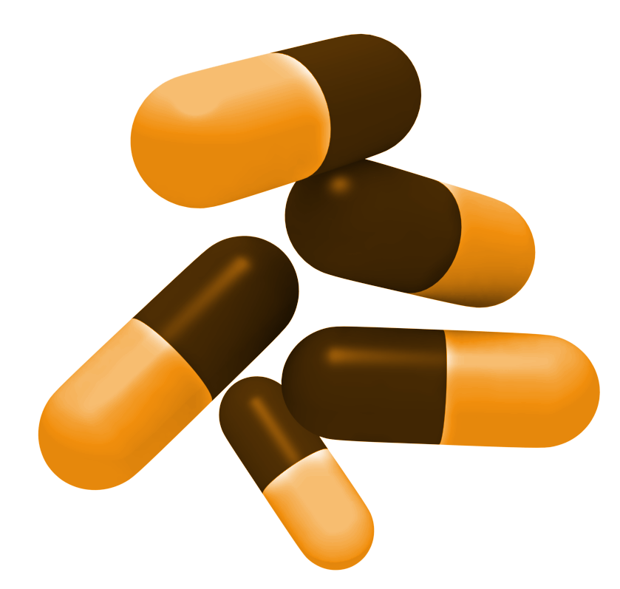
Выбранные методы
Unified Modeling Language (UML)
Позволяет описать систему практически со всех возможных точек зрения
Формализованное и наглядное представление информации о проекте
Использовали диаграммы:
Activity / Use Cases / Sequences
Notes:
Для описания работы системы мы взяли за основу UML. Наиболее пригодными для нашего проекта оказались диаграммы активности, варианты использования и последовательности. Не спрашивайте почему именно эти три) Так исторически сложилось и немного позже я расскажу на примере диаграммы активности

Slide 11
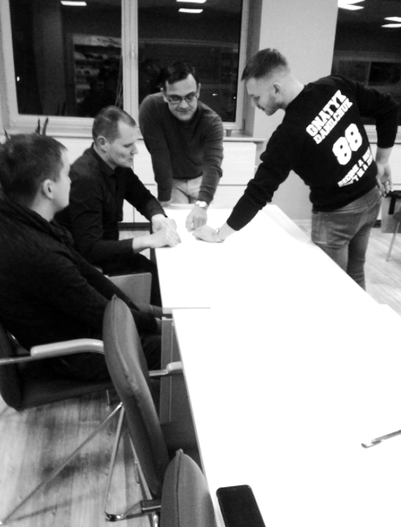
Формат встреч
Больше графики, меньше текста
Выбираем положительный исход сценария пользователя
Декомпозируем сценарий на этапы для обсуждения. Не более 5 участников
Геймификация
Цветные стикеры и маркеры
Notes:
Как мы проводили встречи? Этот вариант из нашего кейса. Печатали простыню всего процесса без альтернативных сценариев. Разбивали каждый из этапов на встречи и собирались не более 5-и человек. Для активного вовлечения участников встречи использовали маркеры и стикеры

Slide 12
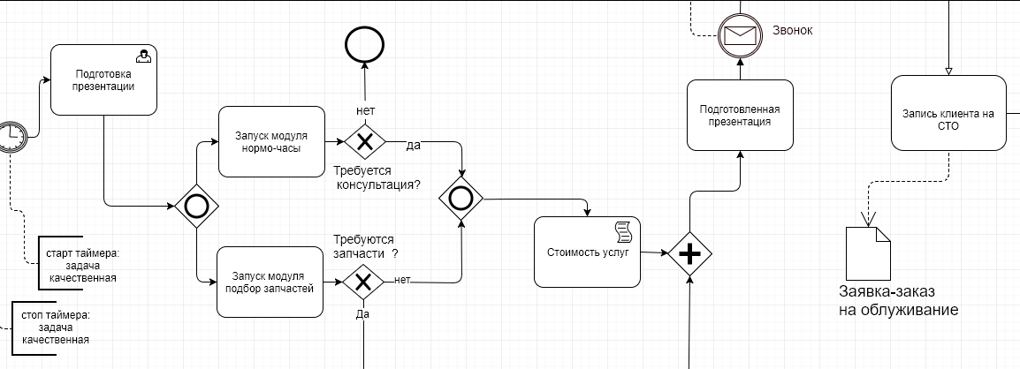
Выявляем пользовательские требования
Notes:
Почти для каждого элемента в диаграмме BPMN для быстрой ориентации мы использовали маппинг, ID для каждого процесса выводились отдельно. Далее эта последовательность номеров использовалась для выявление пользовательских требований.

Slide 13
Выявляем пользовательские требования
17
22
35
11
14
UR-103
21
45
96
87
33
UR-103 Мастер должен иметь возможность сформировать предложение
Notes:
Почти для каждого элемента в диаграмме BPMN для быстрой ориентации мы использовали маппинг, ID для каждого процесса выводились отдельно. Далее эта последовательность номеров использовалась для выявление пользовательских требований.

Slide 14
Выявляем пользовательские требования
17
22
35
11
14
UR-103
UR-101
UR-102
21
45
96
87
33
UR-102 Консультант должен иметь возможность записать клиента на станцию
UR-103 Мастер должен иметь возможность сформировать предложение
Notes:
Почти для каждого элемента в диаграмме BPMN для быстрой ориентации мы использовали маппинг, ID для каждого процесса выводились отдельно. Далее эта последовательность номеров использовалась для выявление пользовательских требований.

Slide 15
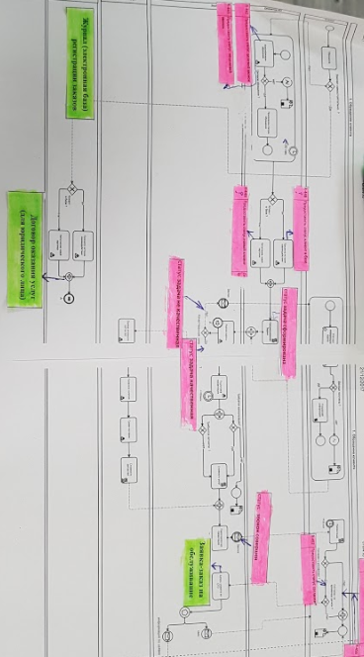


Используем слои
Документы
Статусы
Показатели эффективности
<=30
<=14
Накладываем слой за слоем
Вносим изменения
Notes:
Наша схема процесса безустанно росла и требовалось решение. Мы пошли от проблематики и решили использовать слои в схеме. К примеру розовым цветом добавлялись показатели эффективности по каждому из процессов, зеленым статусы в системе. Группировка цветом понятна и удобна для всех участников встречи. По окончанию встреч изменения отражались в исходнике и на весь проект у нас получилось около 15 слоев.

Slide 16
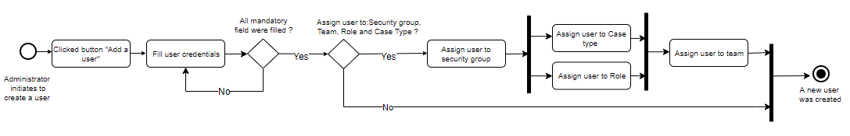
Оценка решения с внешними экспертами
Для оценки процессов сторонними экспертами BPMN преобразуем в диаграмму активности
Рассылаем, встречаемся, обсуждаем
Собираем обратную связь и вносим изменения
Notes:
Мы конечно же не забывали делать ревью нашей документации. Но с таким полотном процессов мы не могли прийти к генеральным директорам холдинга и за 15 минут обсудить все детали. Для этого мы поднимались на уровень выше по описанию и использовали диаграмму активности. Преобразовывали этапы по процессам из BPMN в Activity. А далее уже рассылали или встречались очно и в короткий срок собирали обратную связь

Slide 17


Судьба проекта сегодня ?
На основе спецификации:
Бюджет и прогноз по срокам реализации
Поиск коробочного решения
Расчет дельты на доработку
Выбрано коробочное решение
Доработан функционал и в эксплуатации у клиента
Работы по доработке версии 2.0 в процессе
Результат:
Notes:
Благодаря созданной документации мы смогли оценить стоимость предполагаемого решения. Смогли уверенно общаться с вендорами программного обеспечения на предмет поиска коробочного решения. Мы смогли действительно точно прощупать разницу между коробочным решением и нашим видением.
Благодаря результатам работы аналитиков на проекте мы смогли выбрать коробочное решение из большинства представленных на рынке и доработать функционал до версии 1.0 и в пилотном режиме у действующего клиента. Наш бэклог моментально наполнился необходимыми доработками и на данный момент ведутся доработки версии 2.0

Slide 18


Типичные ошибки
Контролировать рамки проекта
Уметь говорить нет
Выявлять неявное до конца, если не получается - убирать
Связывать требования к бизнес целям
Выявлять лиц, принимающих проект
Регулировать уровень детализации
Notes:
Я бы хотел предостеречь вас от типичных ошибок, совершенных мной во время работы на этом проекте и посоветовать не делать так) Не забывайте про скоуп проекта, довольно часто заинтересованные лица предпочитают уходить далеко за рамки проекта и строить космические корабли. Если что то невозможно выявить до конца - лучше убрать из документации. Не забывайте про связи типов требований, начиная от бизнес требований заканчивая нефункциональными требованиями. Но тут важно не забывать про степень погружения, иногда довольно часто излишняя детализация губит ваши рабочие часы . Очень важно знать заранее о том, кто будет принимать проект и что будет являться критерием приемки.

Slide 19
Алгоритм действий
Создаем схему планируемого бизнес процесса
Описываем цели пользователей в системе
Конвертируем наш BPMN в Activity diagram
Собираем обратную связь на встречах либо при анкетировании
Обновляем спецификацию
На основе документации приступаем к разработке либо модификации ПО
BPMN
Use Cases
Activity
Diagram
Feedback
SRS
Develop
Notes:
Подводя итоги ещё раз проговорим алгоритм действий: создаем схему бизнес процесса, из них вычленяем пользовательские требования, для обратной связи конвертируем BPMN в диаграмму активности, идем в поля для сбора фидбека, обновляем спеку и на основе собранной документации приступаем к разработке

Slide 20

Выводы
Познакомились с наиболее оптимальными способами коммуникаций с заинтересованными лицами в автодомене
Узнали почему стоит использовать преимущественно графику в документации
Познакомились с наиболее действенными форматами встреч с заинтересованными лицами
Notes:
Выводы на сегодня. Познакомились с наиболее оптимальными способами , узнали почему стоить использовать графику. Узнали наиболее действенные форматы встреч. Я надеюсь моя информация будет полезна и вы сможете использовать данный метод в своей работе. Познакомились с наиболее Не забывайте про диаграммы, они бывают полезны в работе аналитика !) Что я бы мог порекомендовать вам для самостоятельного изучения, это следующие книги и онлайн курсы:

Slide 21

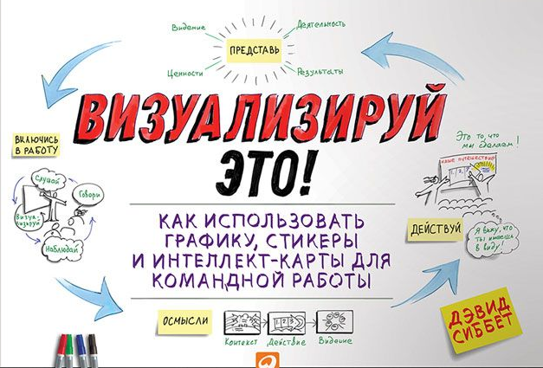

Для самостоятельного изучения
Дэвид Сиббет - “Визуализируй это”
Кевин Дункан - “Книга диаграмм”
Notes:
Книги Сиббет- “Визуализируй это”, Дункан - “Книга диаграмм” и курсы, которые можно найти на udemy либо coursera “UML foundations” & “BPMN for business analysts”.

Slide 22

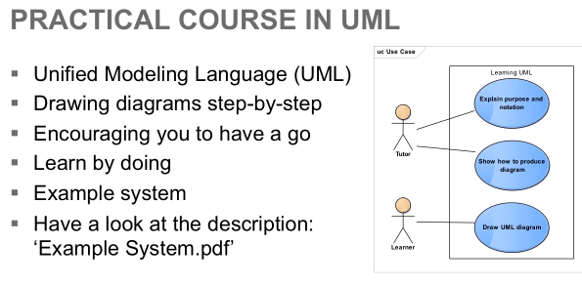
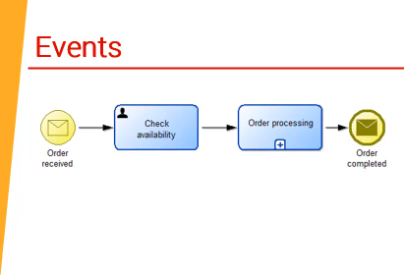
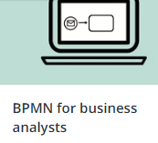
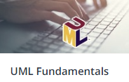
Для самостоятельного изучения
Infinite Skills - “UML Fundamentals”
Zbigniew Misiak - “BPMN for Business analysts”
Notes:
Книги Сиббет- “Визуализируй это”, Дункан - “Книга диаграмм” и курсы, которые можно найти на udemy либо coursera “UML foundations” & “BPMN for business analysts”.

Slide 23
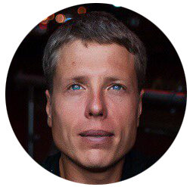
Контакты
Oleg Ramanovich
ramanovich.com
oleg.ramanovich.s@gmail.com
Notes:
Спасибо за ваше внимание и проявленный интерес

Slide 24

Вопросы

Slide 25

Nice Question !

